Slide 1
Prediksi Banyaknya Kemunculan Ikan di Sungai dengan Bayesian Network
Oleh :
M. Rayhan Atha`illah Haqi 07111940000053
Habib Nurkholis 07111940000143

Slide 2
Pembukaan
Proyek kali ini berjudul “Prediksi Banyaknya Kemunculan Ikan di Sungai dengan Bayesian Network” dimana didapat dari dua referensi utama. Referensi pertama diambil dari S P Khabarov yang menggunakan Bayesian Network untuk melakukan perkiraan cuaca dalam penelitiannya yang berjudul “Precipitation forecast based on Bayesian Network”.
Referensi kedua diambil dari Ann Nicholson yang menggunakan BN untuk memprediksi jumlah ikan dalam suatu sungai dalam penelitiannya yang berjudul “The “Native Fish” Bayesian Network”.
Proyek ini akan berfokus pada penggunaan referensi pertama untuk dijadikan acuan prediksi di referensi kedua.

Slide 3
Deskripsi
Ikan merupakan salah satu makhluk hidup penghuni perairan yang pergerakannya dipengaruhi oleh faktor-faktor tempat tinggalnya (habitatnya). Faktor-faktor tersebut dapat berasal dari alam-seperti iklim dan cuaca, ataupun karena ulah manusia yang berdampak pada ekosistem. Pada proyek ini akan digunakan Bayesian Network untuk memprediksi banyaknya ikan di sungai, serta analisis hubungan diantara faktor-faktor tersebut.
Pada proyek ini dilakukan dua prediksi, yang pertama ialah prediksi cuaca, dan yang kedua ialah prediksi banyaknya ikan disungai berdasarkan data prediksi pertama.

Slide 4
Skenario
Sungai dengan tepian pepohon diketahui mengandung populasi ikan, yang perlu dilestarikan. Sebagian sungai melewati lahan pertanian, dan sebagian lagi rentan terhadap kondisi kekeringan. Pestisida diketahui digunakan pada tanaman. Curah hujan membantu populasi ikan dengan menjaga aliran air, yang meningkatkan kesesuaian habitat serta dapat menghubungkan area habitat yang berbeda. Hujan juga dapat mencuci pestisida yang berbahaya bagi ikan dari lahan pertanian ke sungai. Ada kekhawatiran bahwa pohon dan ikan akan terpengaruh oleh kondisi kekeringan dan pestisida tanaman.
Letak geografis dan jarak ke laut memengaruhi kondisi iklim pada suatu daerah. Kondisi iklim ini nantinya akan berpengaruh pada temperatur, dan kondisi berawan. Cuaca di tempat tersebut dipengaruhi oleh tekanan, kondisi berawan dan temperatur di wilayah tersebut. Musim juga memengaruhi temperature udara di lokasi. Pada akhirnya, kekeringan dan curah hujan dipengaruhi oleh kondisi cuaca.

Slide 5
Permodelan Jaringan
Satu kejadian dalam permasalahan memiliki kejadian yang mempengaruhinya yang disebut sebagai kejadian parent. Hubungan tersebut membentuk sebuah jaringan yang dinyatakan sebagai Bayesian Network.
Pada permasalahan ini hubungan kejadian-kejadian (variable) tersebut dinyatakan dalam tabel 1 berikut. Kemudian nilai masing-masing kejadian disajikan dalam tabel 2.

Slide 6
Tabel 1
Variabel | Dipengaruhi
Banyak ikan | Aliran air dan penggunaan pestisida
Kondisi pohon | Curah hujan dan kondisi kekeringan
Aliran air | Curah hujan dan kondisi kekeringan
Pestisida di air | Curah hujan dan penggunaan pestisida
Penggunaan pestisida | -
Curah hujan | Cuaca
Kondisi kekeringan | Cuaca
Cuaca | Tekanan udara, temperatur, dan kondisi berawan
Tekanan udara | -
Kondisi berawan | Iklim
Temperatur udara | Iklim dan musim
Iklim | Jarak ke laut dan lokasi geografis
Musim | -
Jarak ke laut | -
Lokasi geografis | -

Slide 7
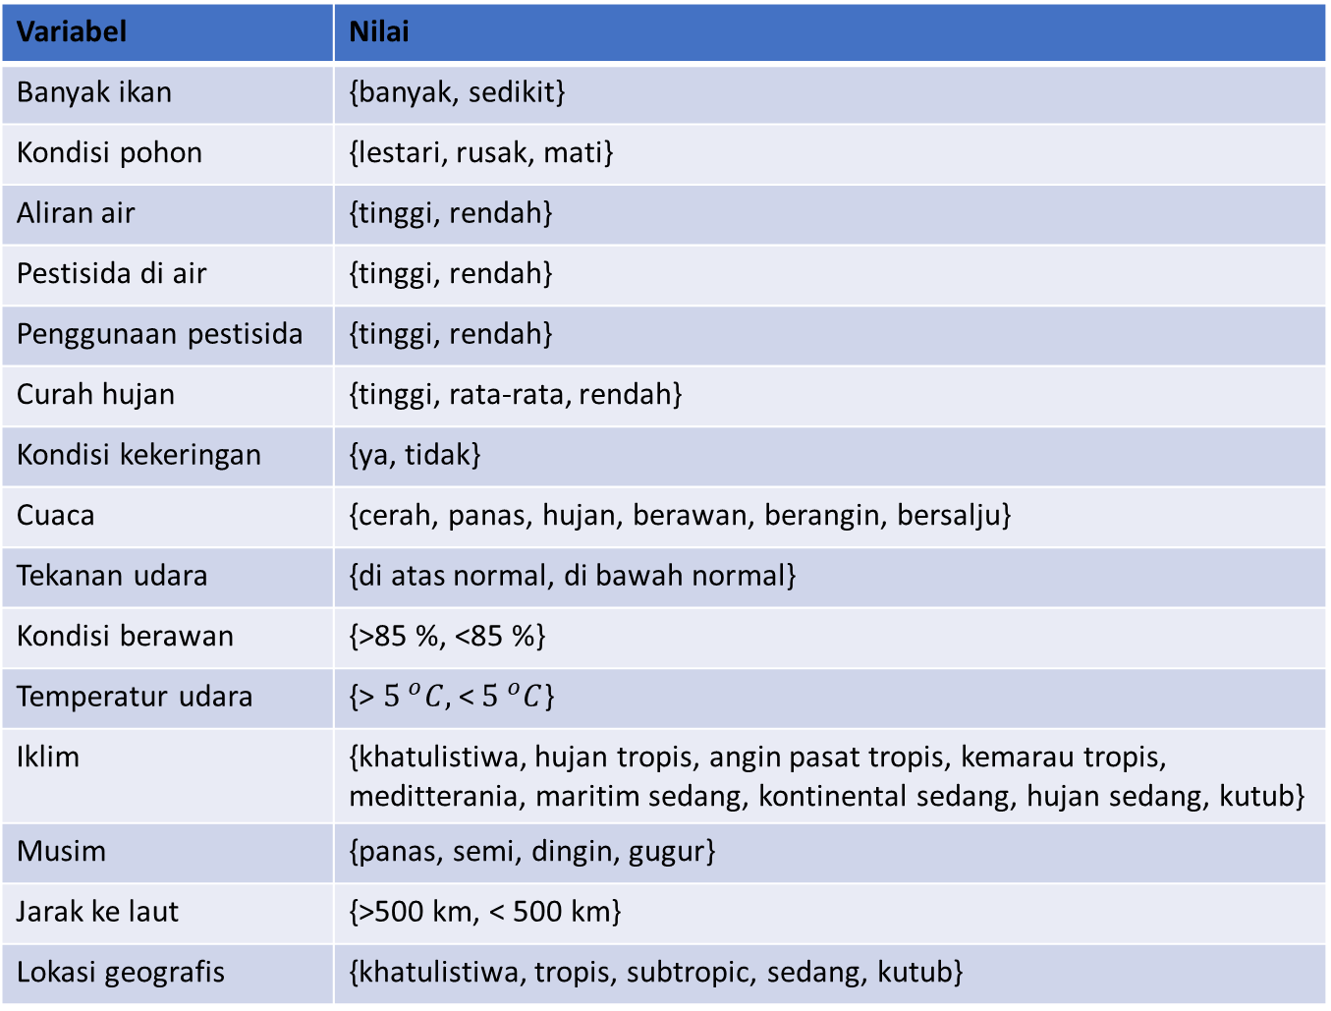
Tabel 2
Variabel | Nilai
Banyak ikan | {banyak, sedikit}
Kondisi pohon | {lestari, rusak, mati}
Aliran air | {tinggi, rendah}
Pestisida di air | {tinggi, rendah}
Penggunaan pestisida | {tinggi, rendah}
Curah hujan | {tinggi, rata-rata, rendah}
Kondisi kekeringan | {ya, tidak}
Cuaca | {cerah, panas, hujan, berawan, berangin, bersalju}
Tekanan udara | {di atas normal, di bawah normal}
Kondisi berawan | {>85 %, <85 %}
Temperatur udara | {> ${5 }^{o}C,$ <${5 }^{o}C$}
Iklim | {khatulistiwa, hujan tropis, angin pasat tropis, kemarau tropis, meditterania, maritim sedang, kontinental sedang, hujan sedang, kutub}
Musim | {panas, semi, dingin, gugur}
Jarak ke laut | {>500 km, < 500 km}
Lokasi geografis | {khatulistiwa, tropis, subtropic, sedang, kutub}

Slide 8
Permodelan Jaringan
Data hubungan antar kejadian (variabel) beserta dengan nilainya kemudian dimodelkan ke dalam jaringan. Jaringan ini dibagi menjadi dua bagian:
Jaringan yang menunjukkan probabilitas cuaca berdasarkan data letak geografis, jarak ke laut, musim, dan tekanan udara
Jaringan yang menunjukkan probabilitas banyaknya kemunculan ikan dari data cuaca, dan penggunaan pestisida
Kedua jaringan ini nantinya akan dihubungkan dengan tujuan untuk mendapatkan probabilitas banyaknya kemunculan ikan dengan data masukan kedua jaringan.

Slide 9
1. Jaringan Bayes untuk memprediksi cuaca
Jarak ke laut
Letak geografis
Musim
Iklim
Kondisi Berawan
Temperatur
Tekanan
Cuaca

Slide 10
2. Jaringan Bayes untuk memprediksi banyak kemunculan ikan
Cuaca
Pengunaan pestisida
Curah hujan
Kondisi kekeringan
Pestisida di air
Aliran air
Kondisi pepohonan
Banyak ikan

Slide 11
Probabilitas Kejadian
Data probabilitas kejadian disajikan dalam Conditional Probability Table (CPT) dalam persen (%) sebagai berikut:
Prior probability node input jaringan
Data probabilitas zona iklim, musim, tekanan udara, dan jarak ke laut akan diubah-ubah sesuai dengan letak suatu daerah untuk memprediksi cuaca. Kemudian probabilitas penggunaan pestisida akan diubah-ubah untuk memprediksi banyaknya kemunculan ikan di sungai daerah tersebut.
Zona Iklim |  |  |  |  | Musim |  |  | Tekanan udara |  | Jarak ke laut |  | Penggunaan pestisida
Equatorial | Tropical | Subtropical | Temperate | Polar | Dingin | Semi/ Gugur | Panas | Above normal | Below normal | Dalam 500km | Lebih 500km | Ya | Tidak
20 | 20 | 20 | 20 | 20 | 25 | 50 | 25 | 50 | 50 | 50 | 50 | 90 | 10

Slide 12
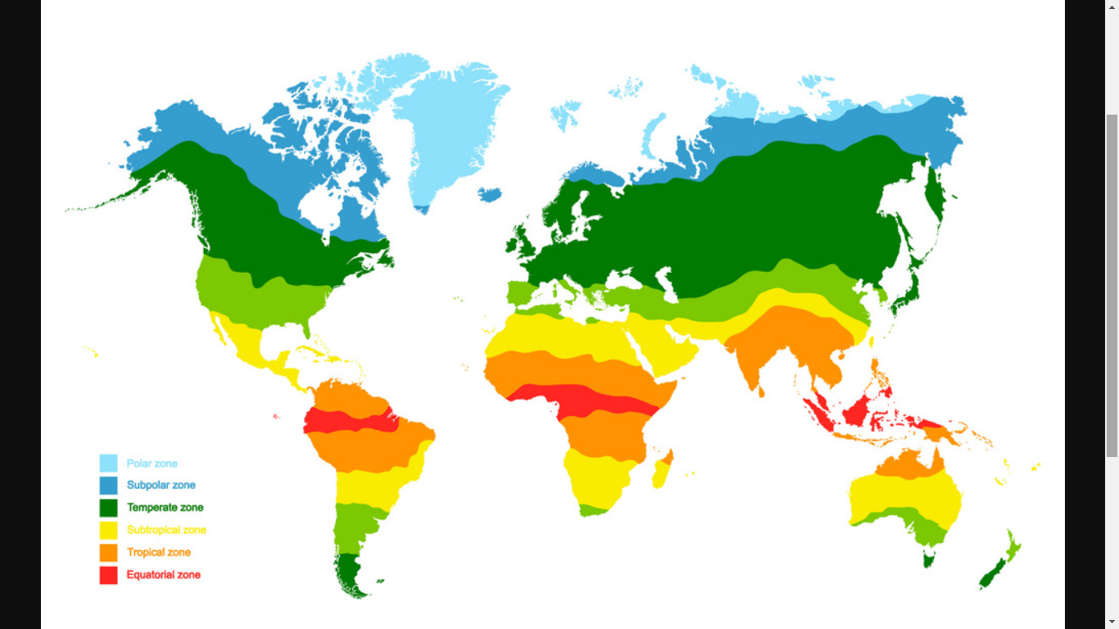
Pada permodelan jaringan ini probabilitas zona iklim menggunakan pembagian iklim oleh Boris Pavlovich Alisov dan menjadikan satu zona subpolar dengan polar.

Slide 13
Probabilitas kejadian bersyarat: Iklim
Probabilitas iklim suatu daerah dipengaruhi dari zona iklim daerah tersebut dan jarak daerah tersebut dari lautan.
Jarak ke laut | Zona Iklim | Iklim
 |  | Equatorial | Tropical Monsoon | Tropical oceanic | Tropical dry | Mediterranian | Temperrate maritime | Temperate continental | Moderat monsoon | Polar
Dalam 500km | Equatorial | 95 | 1 | 1.5 | 2.5 | 0 | 0 | 0 | 0 | 0
 | Tropical | 10 | 65 | 15 | 10 | 0 | 0 | 0 | 0 | 0
 | Subtropical | 2 | 38 | 40 | 20 | 0 | 0 | 0 | 0 | 0
 | Temperate | 0 | 0 | 0 | 0 | 5.5 | 44.05 | 6.35 | 44.05 | 0.05
 | Polar | 0 | 0 | 0 | 0 | 0 | 2 | 0 | 0 | 98
Lebih dari 500 km | Equatorial | 88 | 5 | 4 | 3 | 0 | 0 | 0 | 0 | 0
 | Tropical | 5 | 68 | 15 | 12 | 0 | 0 | 0 | 0 | 0
 | Subtropical | 1.5 | 36 | 42.5 | 20 | 0 | 0 | 0 | 0 | 0
 | Temperate | 0 | 0 | 0 | 0 | 3 | 36 | 45 | 15 | 1
 | Polar | 0 | 0 | 0 | 0 | 0 | 0.05 | 0 | 0 | 99.05

Slide 14
Kondisi berawan dan Temperatur di musim dingin
Probabilitas iklim suatu daerah dan musim mempengaruhi kondisi awan dan temperatur. Temperatur daerah khatulistiwa, tropis, dan sekitarnya cenderung tidak mengalami perubahan.
Musim | Iklim | Kondisi berawan |  | Temperatur
 |  | Diatas 85 persen | Di bawah 85 persen | Di atas 5 derajat | Di bawah 5 derajat
Dingin | Equatorial | 25 | 75 | 95 | 5
 | Tropical Monsoon | 45 | 55 | 80 | 20
 | Tropical Oceanic | 55 | 45 | 75 | 25
 | Tropical dry | 45 | 55 | 82.05 | 17.95
 | Mediterranean | 85 | 15 | 57.35 | 42.65
 | Temperrate maritime | 87 | 13 | 58 | 42
 | Temperate continental | 85 | 15 | 27 | 73
 | Moderate monsoon | 80 | 20 | 32 | 67
 | Polar | 70 | 30 | 0 | 100

Slide 15
Kondisi berawan dan Temperatur di musim semi / gugur
Probabilitas iklim suatu daerah dan musim mempengaruhi kondisi awan dan temperatur. Temperatur daerah khatulistiwa, tropis, dan sekitarnya cenderung tidak mengalami perubahan.
Musim | Iklim | Kondisi berawan |  | Temperatur
 |  | Diatas 85 persen | Di bawah 85 persen | Di atas 5 derajat | Di bawah 5 derajat
Semi / Gugur | Equatorial | 15 | 85 | 97 | 3
 | Tropical Monsoon | 35 | 65 | 85 | 15
 | Tropical Oceanic | 45 | 55 | 80 | 20
 | Tropical dry | 35 | 65 | 87.5 | 12.5
 | Mediterranean | 45 | 55 | 61.45 | 38.55
 | Temperrate maritime | 47 | 53 | 66 | 42
 | Temperate continental | 55 | 45 | 85 | 15
 | Moderate monsoon | 53 | 47 | 55 | 45
 | Polar | 60 | 40 | 35 | 65

Slide 16
Kondisi berawan dan Temperatur di musim panas
Probabilitas iklim suatu daerah dan musim mempengaruhi kondisi awan dan temperatur. Temperatur daerah khatulistiwa, tropis, dan sekitarnya cenderung tidak mengalami perubahan.
Musim | Iklim | Kondisi berawan |  | Temperatur
 |  | Diatas 85 persen | Di bawah 85 persen | Di atas 5 derajat | Di bawah 5 derajat
Panas | Equatorial | 5 | 95 | 99 | 1
 | Tropical Monsoon | 15 | 85 | 95 | 5
 | Tropical Oceanic | 25 | 75 | 85 | 15
 | Tropical dry | 25 | 75 | 97 | 3
 | Mediterranean | 35 | 65 | 74 | 26
 | Temperrate maritime | 37 | 63 | 77 | 23
 | Temperate continental | 45 | 55 | 95 | 5
 | Moderate monsoon | 47 | 53 | 65 | 35
 | Polar | 53 | 47 | 55 | 45

Slide 17
Probabilitas kejadian bersyarat: Cuaca
Tekanan udara normal pada kisaran 76 mmHg, lalu cuaca kering meliputi cerah, panas, berawan, dan berangin.
Tekanan udara | Kondisi berawan | Temperatur | Cuaca
 |  |  | Salju | Hujan | Kering
Di atas normal | Di atas 85 persen | Di atas 5 derajat | 1 | 98 | 1
 |  | Di bawah 5 derajat | 98 | 1 | 1
 | Di bawah 85 persen | Di atas 5 derajat | 10 | 80 | 10
 |  | Di bawah 5 derajat | 80 | 10 | 10
Di bawah normal | Di atas 85 persen | Di atas 5 derajat | 1 | 80 | 19
 |  | Di bawah 5 derajat | 80 | 17 | 3
 | Di bawah 85 persen | Di atas 5 derajat | 0 | 5 | 95
 |  | Di bawah 5 derajat | 0 | 5 | 95

Slide 18
Probabilitas kejadian bersyarat: Curah hujan dan Kekeringan
Probabilitas kejadian bersyarat: Pestisida di air sungai
Cuaca | Curah hujan |  |  | Kekeringan
 | Di bawah rata-rata | Rata-rata (sedang) | Di atas rata-rata | Ya | Tidak
Salju | 30 | 50 | 20 | 25 | 75
Hujan | 10 | 20 | 70 | 25 | 75
Kering | 70 | 20 | 10 | 75 | 25
Penggunaan pestisida | Curah hujan | Pestisida di air sungai
 |  | Tinggi | Rendah
Di atas normal | Di bawah rata-rata | 30 | 70
 | Rata-rata (sedang) | 60 | 40
 | Di atas rata-rata | 80 | 20
Di bawah normal | Di bawah rata-rata | 10 | 90
 | Rata-rata (sedang) | 20 | 80
 | Di atas rata-rata | 30 | 70

Slide 19
Probabilitas kejadian bersyarat: Aliran air dan Kondisi pohon
Pestisida yang umumnya digunakan dalam pertanian kebanyakan tidak menimbulkan dampak yang buruk bagi tanaman dan pepohonan. Akan tetapi ketika dipaparkan dalam kadar yang tinggi berpotensi menimbulkan dampak yang buruk seperti rusak atau bahkan mematikan tanaman. Probabilitas kondisi pohon ini bertindak dengan asumsi bahwa penggunaan pestisida yang tidak berbahaya bagi pohon.
Kondisi kekeringan | Curah hujan | Kondisi pohon |  |  | Aliran air
 |  | Baik | Rusak | Mati | Baik | Buruk
Ya | Di bawah rata-rata | 20 | 60 | 20 | 5 | 95
 | Rata-rata (sedang) | 25 | 60 | 15 | 15 | 85
 | Di atas rata-rata | 30 | 60 | 10 | 80 | 20
Tidak | Di bawah rata-rata | 70 | 25 | 5 | 40 | 60
 | Rata-rata (sedang) | 80 | 18 | 2 | 60 | 40
 | Di atas rata-rata | 90 | 9 | 1 | 99 | 1

Slide 20
Probabilitas kejadian bersyarat: Banyak kemunculan ikan
Banyaknya kemunculan ikan di sungai sangat dipengaruhi oleh aliran sungai dan kadar pestisida di air. Kondisi paling parah Ketika kadar pestisida di air tinggi sedangkan aliran air tidak bagus, sehingga banyak ikan yang akan terpapar pestisida dan menurunkan populasi ikan.
Pestisida di air sungai | Aliran air sungai | Banyak ikan
 |  | Tinggi | Medium | Rendah
Tinggi | Baik | 20 | 40 | 40
 | Buruk | 1 | 10 | 89
Rendah | Baik | 80 | 15 | 5
 | Buruk | 5 | 15 | 80

Slide 21
Simulasi
Jaringan yang sudah dimodelkan kemudian disimulasikan menggunakan software Netica, dengan data probabilitas tiap kejadian diambil dari CPT pada tiap kejadian. Simulasi dilakukan dengan mengambil 2 contoh kasus dan mengamati bagaimana perilaku jaringan.
Berikut merupakan kondisi awal jaringan, dimana semua kejadian input memiliki probabilitas terdistribusi merata.

Slide 22
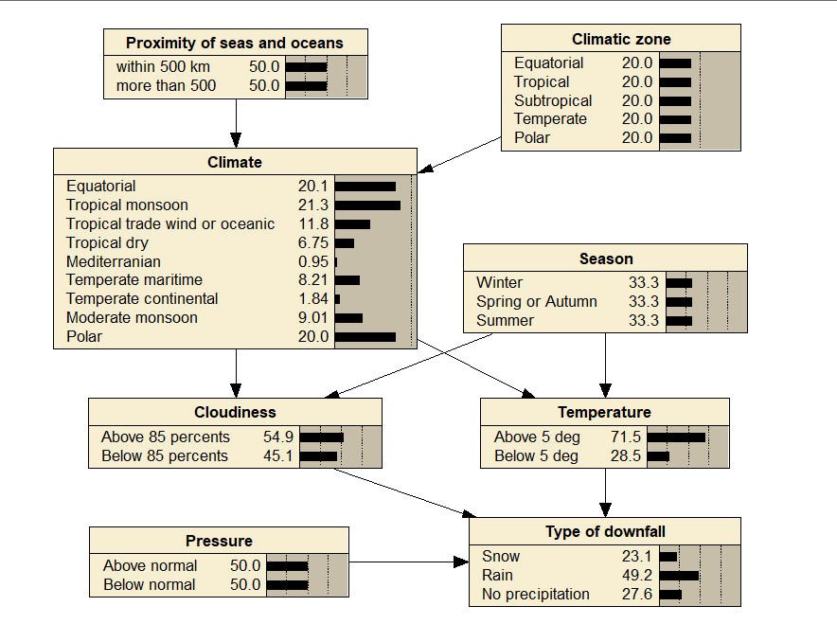
1. Jaringan Bayes untuk memprediksi cuaca
Kejadian input
Kejadian output

Slide 23
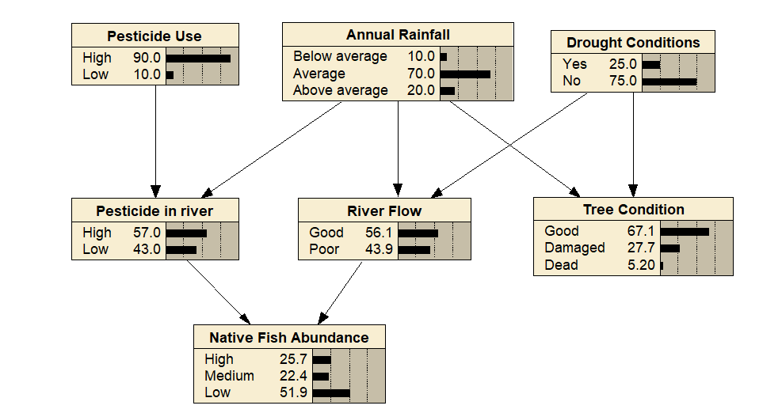
2. Jaringan Bayes untuk memprediksi banyak kemunculan ikan
Kejadian input
Kejadian output

Slide 24
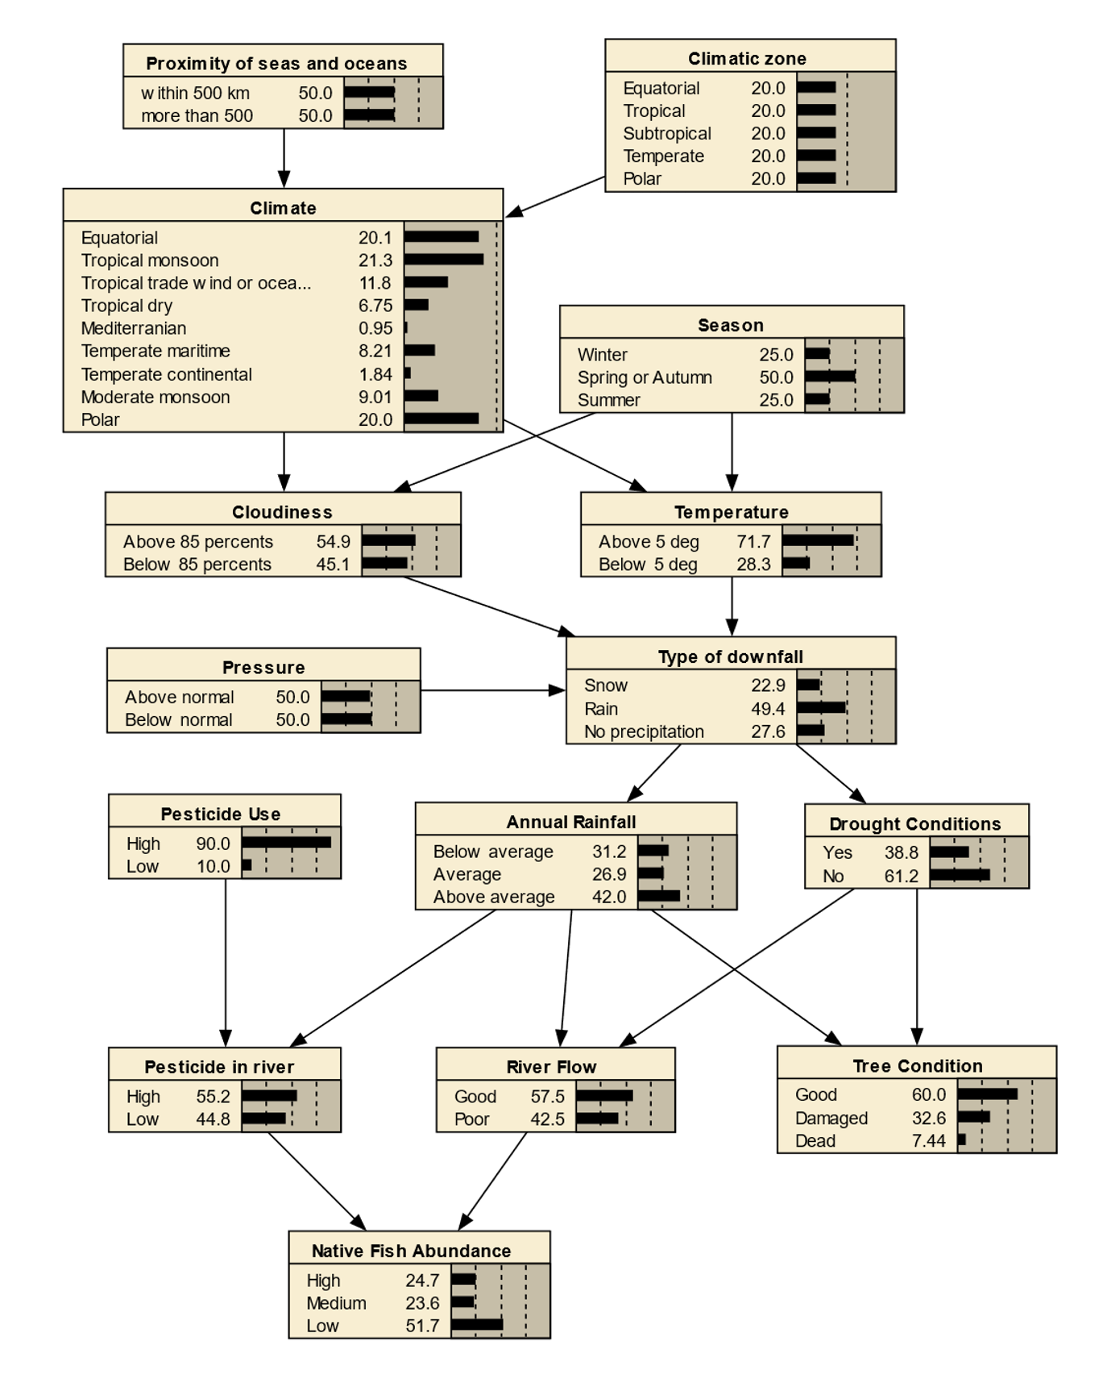
Kedua jaringan tersebut dihubungkan melalui kejadian cuaca dimana probabilitas cuaca mempengaruhi curah hujan dan kondisi kekeringan ditunjukkan pada CPT berikut.
*Probabilitas dalam persen (%)
Cuaca | Curah hujan |  |  | Kekeringan
 | Below avg | Average | Above avg | Ya | Tidak
Salju | 30 | 50 | 20 | 25 | 75
Hujan | 10 | 20 | 70 | 25 | 75
Kering | 70 | 20 | 10 | 75 | 25

Slide 25
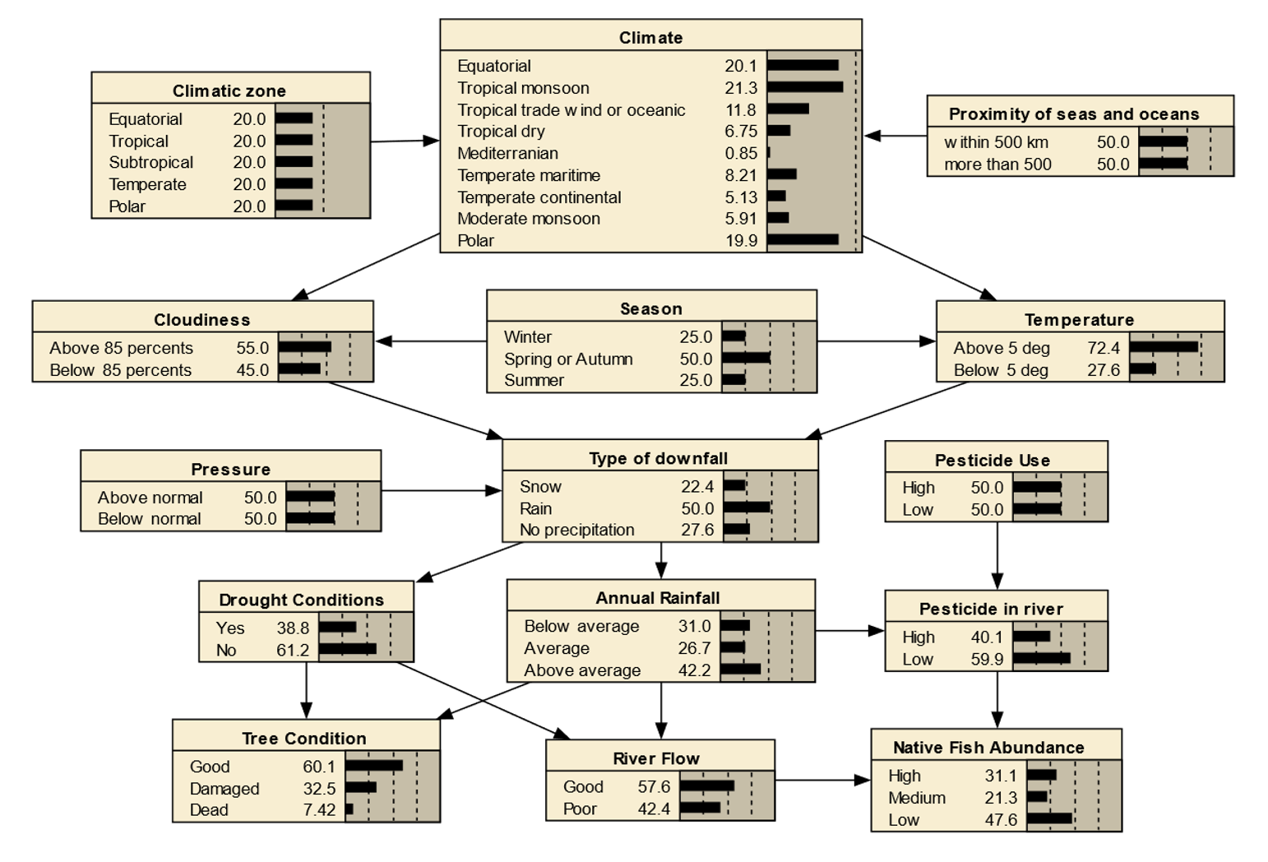
Untuk memudahkan visualisasi jaringan diubah menjadi seperti berikut:
Kejadian input
Kejadian output

Slide 26
Contoh kasus 1:
Indonesia merupakan negara yang memiliki iklim equatorial karena wilayahnya terbentang di daerah khatulistiwa. Sebagian besar wilayahnya merupakan kepulauan dimana jarak suatu daerah di Indonesia dari lautan kebanyakan tidak sampai 500 km. Kita ambil contoh di daerah Banyuwangi, kondisi geografis di banyak daerah di Banyuwangi berada di tingkat kelerengan yang sedang dan tinggi. Kemudian tekanan atmosfer relatif tinggi, sehingga curah hujan juga cukup tinggi.
Ketika musim hujan banyak sungai di Banyuwangi yang mengalir dengan lancar, sehingga dapat digunakan sebagai irigasi. Di beberapa daerah sektor agrikultural merupakan mata pencaharian utama penduduknya, sehingga penggunaan pupuk dan pestisida cukup tinggi.

Slide 27
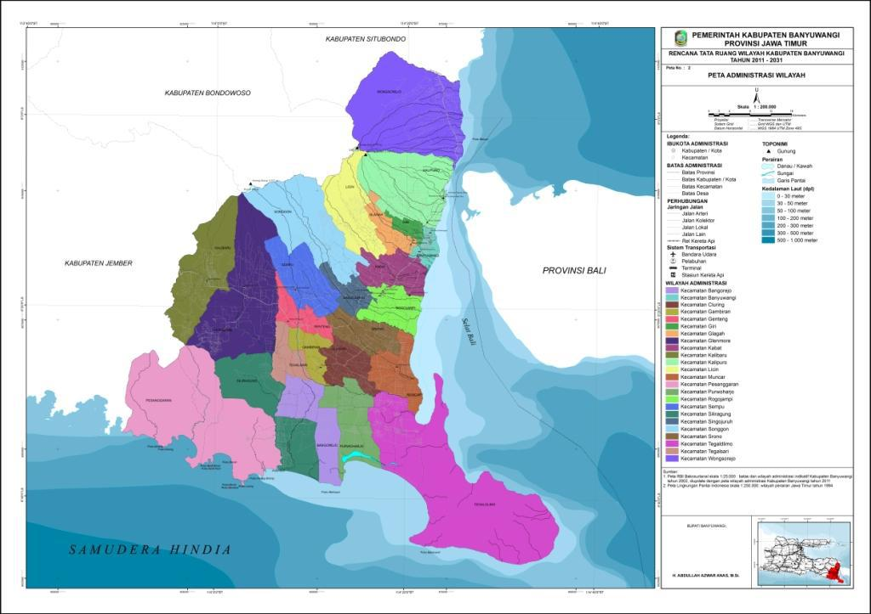
Berikut peta wilayah Banyuwangi

Slide 28
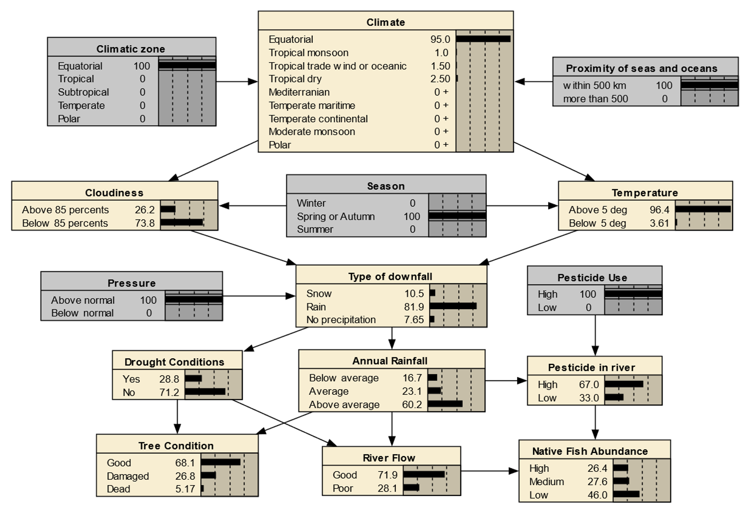
Berikut representasi jaringan dari contoh kasus 1 :
Input | Event
Climatic Zone | Equatorial
Season | Spring or Autumn
Proximity of seas & oceans | Within 500km
Pressure | Above normal
Pesticide Use | High
Banyaknya ikan di sungai diprediksi cukup rendah, kebanyakan disebabkan oleh kandungan pestisida yang tinggi di air akibat penggunaan pestisida yang tinggi
Kejadian input
Kejadian output

Slide 29

Berikut representasi jaringan dari contoh kasus 1 :
Input | Event
Climatic Zone | Equatorial
Season | Spring or Autumn
Proximity of seas & oceans | Within 500km
Pressure | Above normal
Pesticide Use | Low
Apabila penggunaan pestisida dapat dikurangi dan ditekan di kadar yang rendah, maka potensi banyaknya ikan di sungai akan meningkat secara drastis.
Kejadian input
Kejadian output

Slide 30
Contoh kasus 2:
Kanada merupakan negara yang sebagian besar wilayahnya memiliki iklim continental karena wilayahnya berada di belahan bumi utara yang masih erat terhubung dengan samudra pasifik. Sebagian besar wilayahnya merupakan daratan dimana jarak suatu daerah di dari lautan ada yang lebih dari 500km. Kita ambil contoh di daerah Alberta, kondisi geografis di banyak daerah di Alberta berada di tingkat kelerengan yang sedang dan tinggi. Kemudian tekanan atmosfer cukup tinggi, sehingga curah hujan juga cukup tinggi.
Sektor agrikultural di Alberta sebagian besar berfokus pada gandum, dan tanaman biji-bijian lainnya. Para peneliti di Kanada sudah sering melakukan rekayasa genetika untuk mengoptimalkan hasil pertanian dan tahan hama. Oleh karena itu penggunaan pestisida untuk sektor ini sangat rendah.

Slide 31
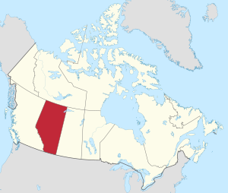
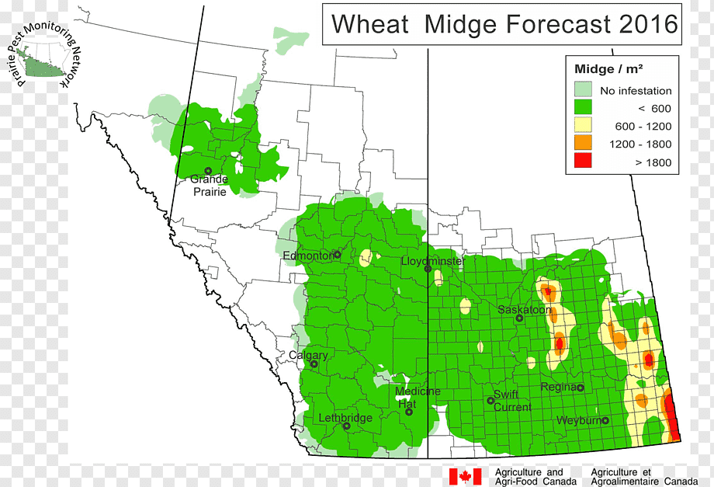
Berikut peta wilayah Alberta dan persebaran sektor agrikulturalnya

Slide 32
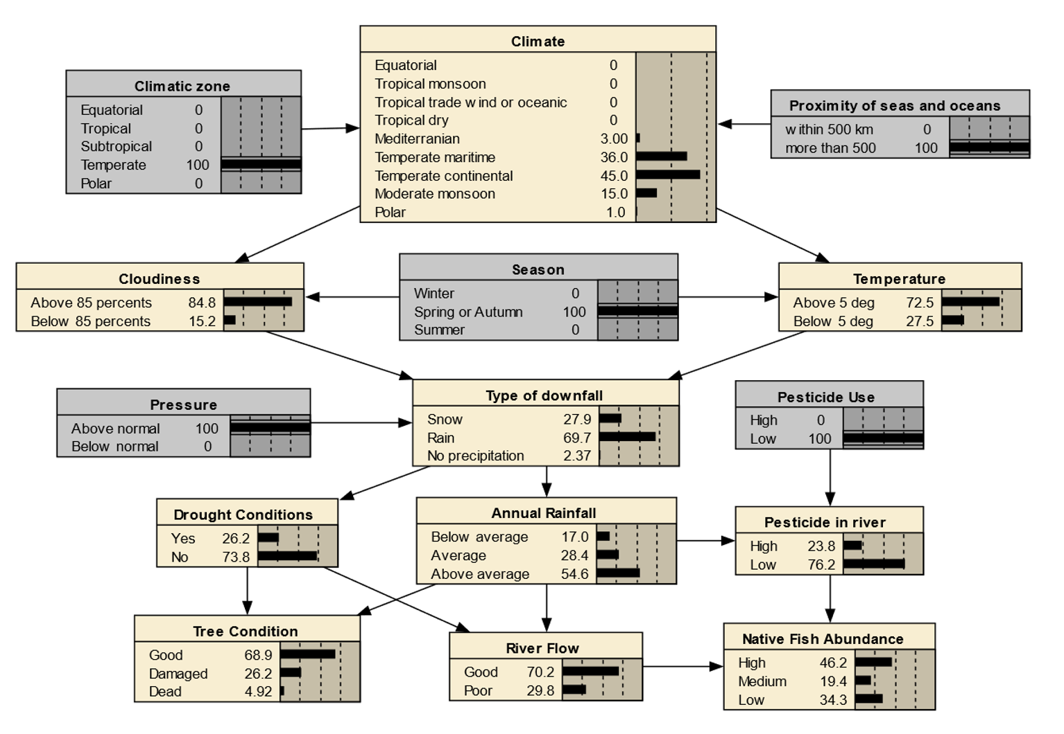
Berikut representasi jaringan dari contoh kasus 2 :
Input | Event
Climatic Zone | Temperate
Season | Spring or Autumn
Proximity of seas & oceans | More than 500km
Pressure | Above normal
Pesticide Use | Low
Ketika musim semi atau musim gugur, banyaknya ikan di sungai diprediksi akan melimpah.
Kejadian input
Kejadian output

Slide 33

Input | Event
Climatic Zone | Equatorial
Season | Winter
Proximity of seas & oceans | More than 500km
Pressure | Below normal
Pesticide Use | Low
Berikut representasi jaringan dari contoh kasus 2 :
Ketika musim dingin, banyaknya ikan di sungai diprediksi akan melimpah namun tidak sebanyak ketika di musim semi atau gugur. Pada musim dingin, tekanan udara cenderung lebih rendah dibandingkan biasanya, terutama daerah yang memiliki iklim continental.
Kejadian input
Kejadian output

Slide 34
Kesimpulan
Dalam proyek ini, diketahui bahwa Bayesian Network dapat digunakan untuk memprediksi banyaknya kemunculan ikan berdasarkan pada daerah, cuaca, dan penggunaan pestisida.
Penggunaan pestisida memiliki pengaruh yang relatif besar terhadap banyaknya kemunculan ikan dibandingkan dengan variabel-variabel input yang lain. Hal itu dibuktikan dengan perubahan kondisi penggunaan pestisida menyebabkan perubahan probabilitas kemunculan ikan secara drastis pada contoh kasus pertama.

Slide 35
Saran
Perkiraan cuaca saat ini dilakukan dengan peralatan yang kompleks sehingga apabila penerapan BN ini dapat dikembangkan lebih lanjut, maka biaya operasional dapat jauh berkurang.
Kadar pestisida dalam air pada proyek ini hanya berasal dari sector agricultural saja, namun untuk ke depannya dapat dikembangkan lagi dengan menggunakan data industri di daerah tersebut. Data industri ini akan berkorelasi dengan limbah yang dihasilkan dan pengaruhnya terhadap lingkungan.

Slide 36
Daftar Pustaka
[1] Khabarov, S & Shilkina, M & Vasiliev, N. (2021). Precipitation forecast based on the Bayesian Network. IOP Conference Series: Earth and Environmental Science. 806. 012016. 10.1088/1755- 1315/806/1/012016.
[2] Nicholson, Ann & Woodberry, Owen & Twardy, Charles. (2010). The “Native Fish” Bayesian networks.
[3] Alisov, BP. 1954. The climates of the earth. Deutscher Verlag der Wissenschaften, Berlin,. 277 pp.

